Slide 1
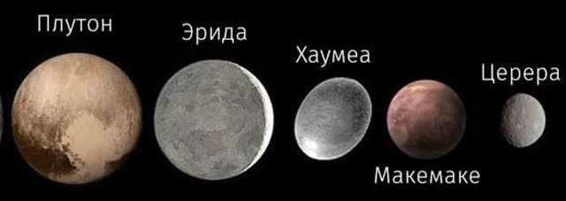
Карликовые планеты

Slide 2
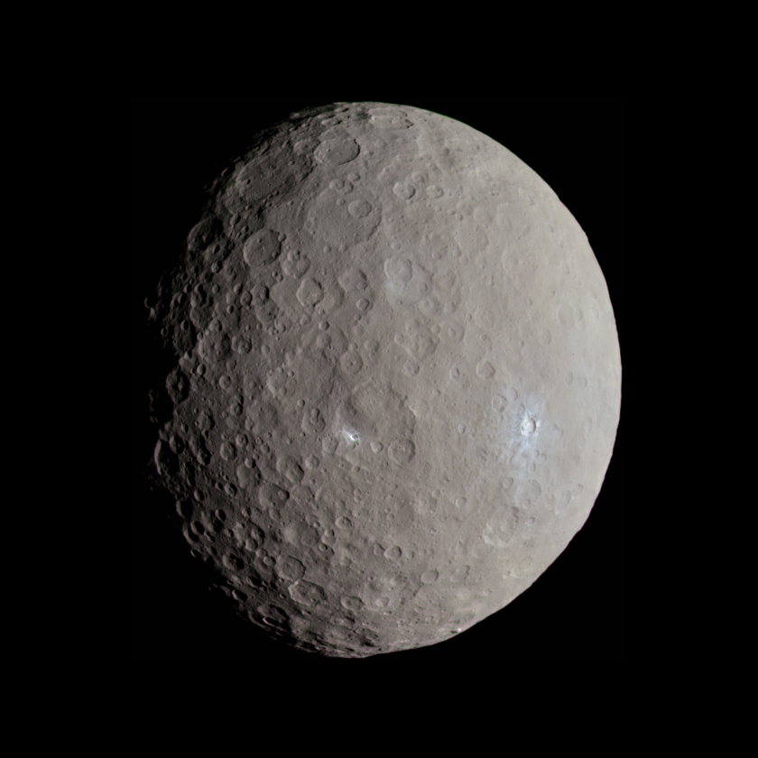
Самая близкая к Солнцу
карликовая планета
Церера

Slide 3
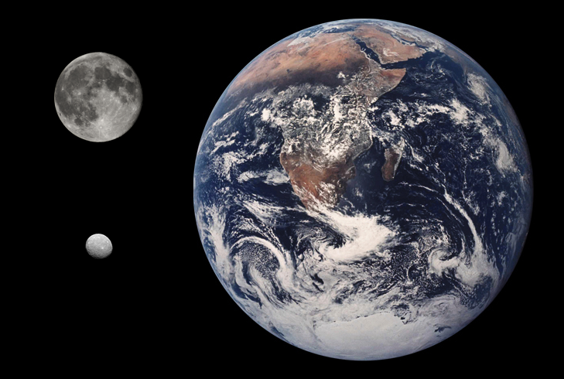
Луна
Земля
Церера

Slide 4
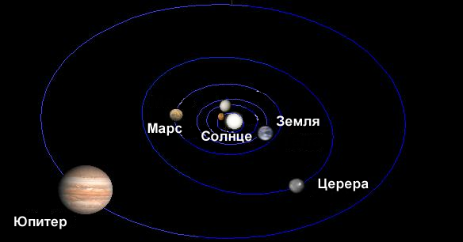

Slide 5
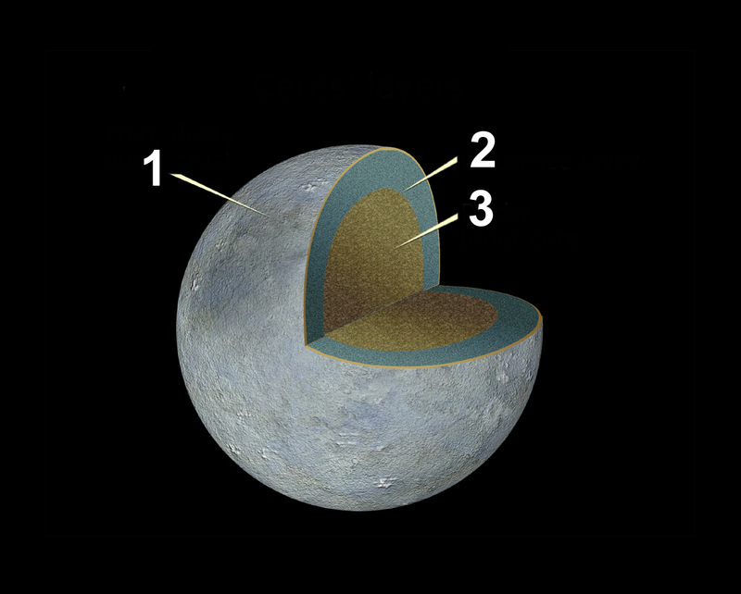
Строение Цереры:
1 — тонкий слой реголита;
2 — ледяная мантия;
3 — каменное ядро

Slide 6
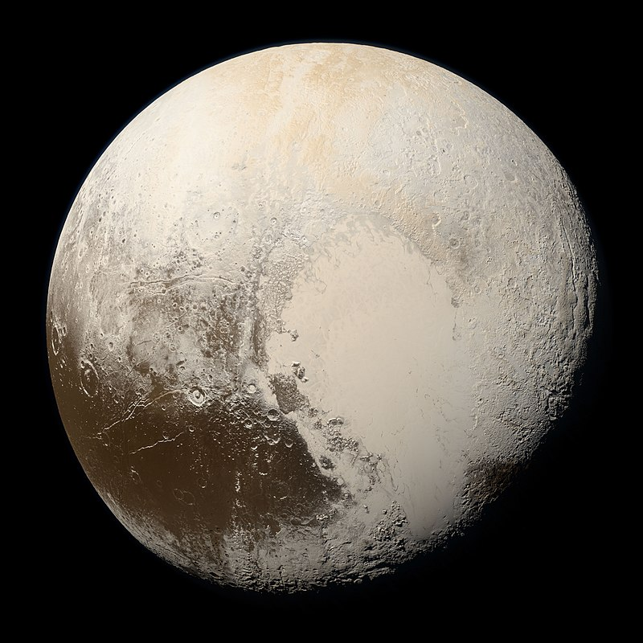
Самая большая карликовая планета
Плутон

Slide 7
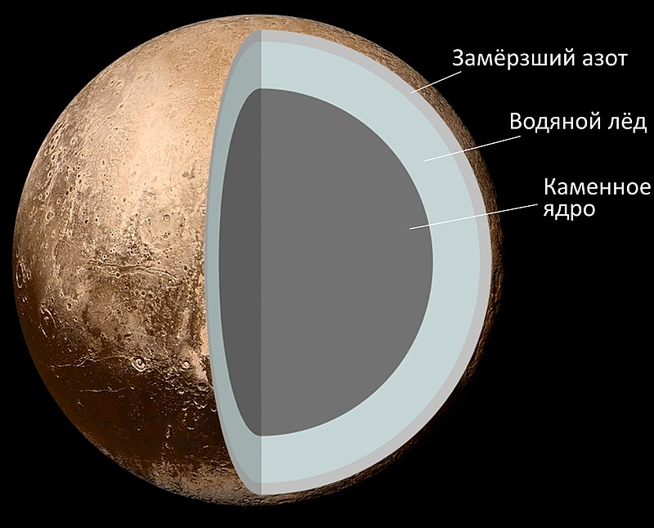
Строение Плутона:
1 — Замерзший азот;
2 — Водяной лед;
3 — каменное ядро (силикаты и водный лёд)

Slide 8
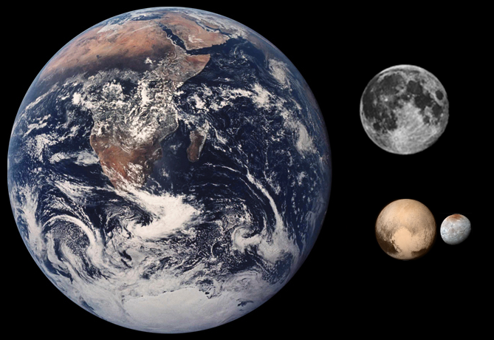
Луна
Плутон
Церера
Земля

Slide 9
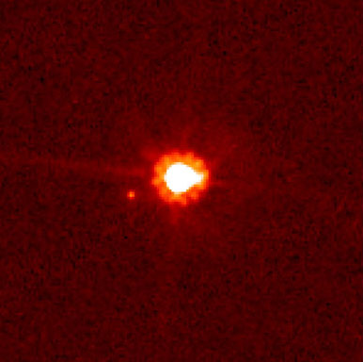
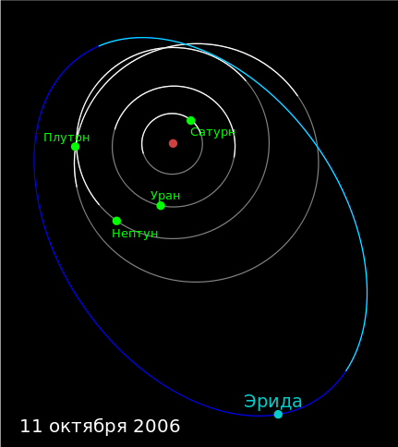
Самая тяжелая карликовая планета
Эрида
Орбита Эриды

Slide 10
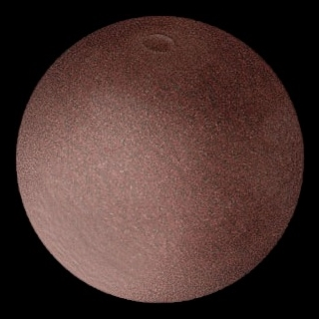
Макемаке — третья по величине
Макемаке

Slide 11
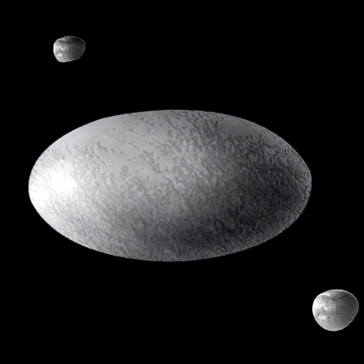
Карликовая планета, не обладающая шарообразной формой
Хаумеа

Slide 12
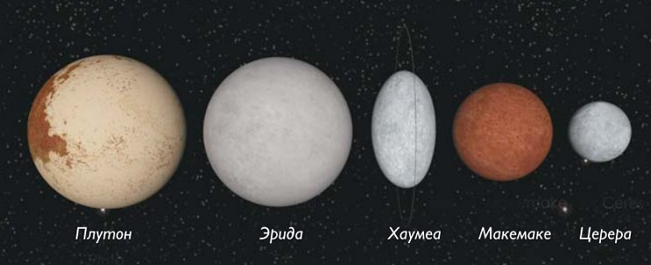

Slide 13
Спасибо
за
внимание

Slide 14
Ресурсы
https://geo.koltyrin.ru/minitest/karlikovye_planety.php
https://spaceworlds.ru/solnechnaya-sistema/karlikovye-planety/karliki-solnechnoj-sistemy.html

